Slide 1



Aula 15 Plano
Não esquecer!
Podes navegar por todas as secções (enter ou clique de rato) ou escolher a secção clicando sobre ela.
Apenas deves “Try it” depois de navegares por todos os conteúdos desta aula!
1. Noção de Determinante de uma Matriz
2. Determinante de uma Matriz 1x1
3. Determinante de uma Matriz 2x2
4. Determinante de uma Matriz 3x3
Try it!
By EngiMath TEAM

Slide 2
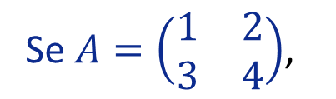
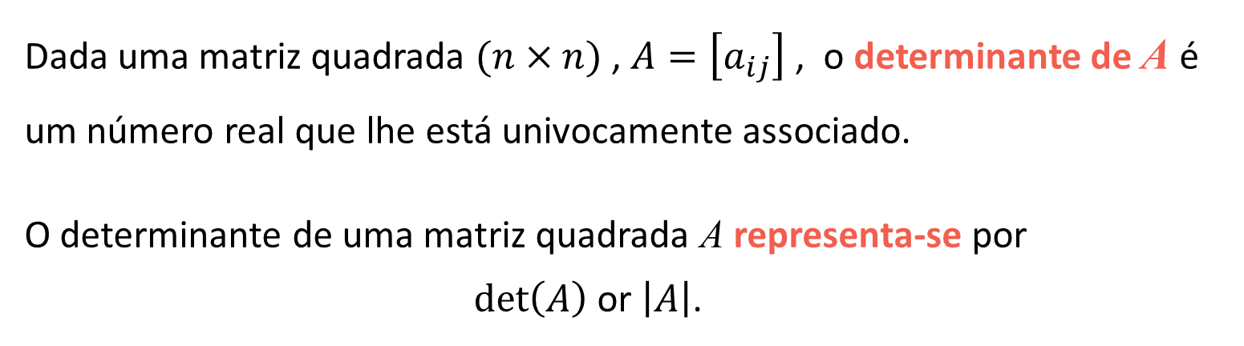
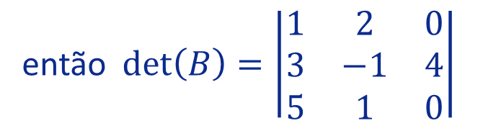
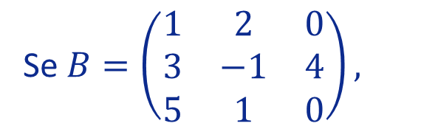

Aula 15
Dada uma matriz quadrada $(n×n)$ , $A=\left[a_{ij}\right]$ , o determinante de A é um número real que lhe está univocamente associado.
O determinante de uma matriz quadrada A representa-se por
$det\left(A\right)$ or $\left|A\right|$.
1. Noção de Determinante de uma Matriz
2. Determinante de uma Matriz 1x1
3. Determinante de uma Matriz 2x2
Exemplos
Se $B=\left(\begin{matrix}1 & 2 & 0 \\ 3 & −1 & 4 \\ 5 & 1 & 0\end{matrix}\right),$
4. Determinante de uma Matriz 3x3
Se $A=\left(\begin{matrix}1 & 2 \\ 3 & 4\end{matrix}\right)$,
1.
2.
Try it!
então $det\left(B\right)=\left|\begin{matrix}1 & 2 & 0 \\ 3 & −1 & 4 \\ 5 & 1 & 0\end{matrix}\right|$
então $\left|A\right|=\left|\begin{matrix}1 & 2 \\ 3 & 4\end{matrix}\right|$

Slide 3

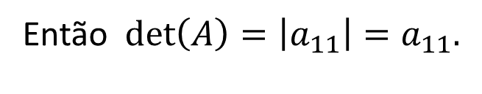





Aula 15
$$, then \left|A\right|=a.$$
Determinante de uma Matriz 1 × 1
1. Noção de Determinante de uma Matriz
Seja $A=\left[a_{11}\right],$
2. Determinante de uma Matriz 1x1
Então $det\left(A\right)=\left|a_{11}\right|=a_{11}.$
3. Determinante de uma Matriz 2x2
Exemplos
4. Determinante de uma Matriz 3x3
1.
2.
Se $A=\left[4\right]$ ,
Se $B=\left[−5\right],$
Try it!
então $det\left(A\right)=4$
então $\left|B\right|=−5$

Slide 4




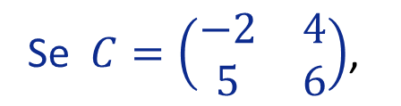








Aula 15
Determinante de uma Matriz 2 × 2
1. Noção de Determinante de uma Matriz
Seja $A=\left[\begin{matrix}a_{11} & a_{12} \\ a_{21} & a_{22}\end{matrix}\right],$
2. Determinante de uma Matriz 1x1
então$det\left(A\right)=\left|\begin{matrix}a_{11} & a_{12} \\ a_{21} & a_{22}\end{matrix}\right|$
$$=a_{11}a_{22}$$
$$\text{−}$$
$$a_{21}a_{12}.$$
3. Determinante de uma Matriz 2x2
Exemplos
4. Determinante de uma Matriz 3x3
1.
Se$A=\left[\begin{matrix}1 & 2 \\ 3 & 4\end{matrix}\right]$ ,
Se $C=\left(\begin{matrix}−2 & 4 \\ 5 & 6\end{matrix}\right)$,
2.
Try it!
então $det\left(A\right)=$
$−$
$1×4$
$$3×2$$
então $\left|C\right|=−2×6−5×4$
$=−12−20=−32$
$=4−6=−2$

Slide 5

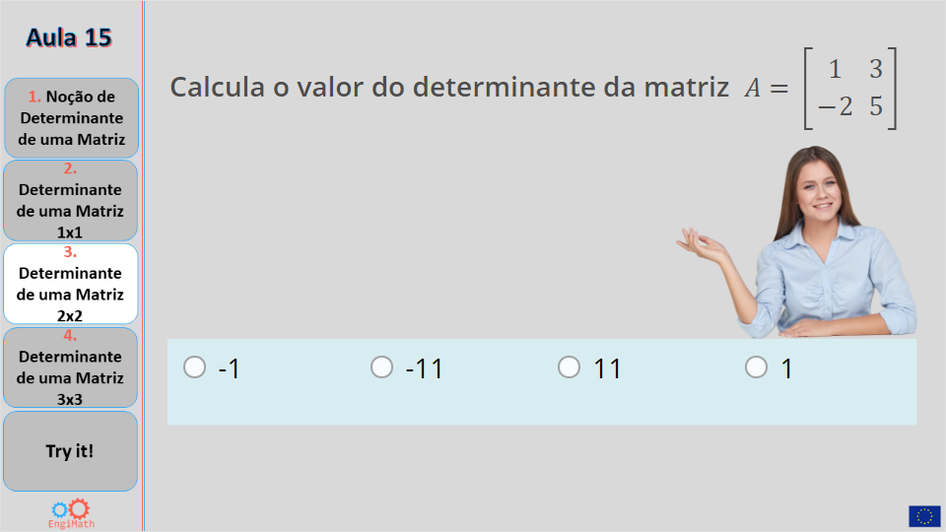
Aula 15
Quiz
1. Noção de Determinante de uma Matriz
Click the Quiz button to edit this object
2. Determinante de uma Matriz 1x1
3. Determinante de uma Matriz 2x2
4. Determinante de uma Matriz 3x3
Try it!

Slide 6











Aula 15
Determinante de uma Matriz 3 × 3 – Regra de Sarrus
1. Noção de Determinante de uma Matriz
Seja $A=\left[\begin{matrix}a_{11} & a_{12} & a_{13} \\ a_{21} & a_{22} & a_{23} \\ a_{31} & a_{32} & a_{33}\end{matrix}\right],$
2. Determinante de uma Matriz 1x1
Calcular o valor do determinante de A, usando a regra de Sarrus:
- copiar a 1ª e 2ª linha de $A$ para formar uma 4ª e 5ª linhas auxiliares
- em seguida, adiciona os produtos dos elementos da diagonal principal e das duas “diagonais” que lhe são paralelas.
3. Determinante de uma Matriz 2x2
- e subtrai os produtos dos elementos da diagonal secundária e das duas “diagonais” que lhe são paralelas.
4. Determinante de uma Matriz 3x3
$$\left|A\right|=\left|\begin{matrix}a_{11} & a_{12} & a_{13} \\ a_{21} & a_{22} & a_{23} \\ a_{31} & a_{32} & a_{33}\end{matrix}\right|$$
$$=a_{11}a_{22}a_{33}$$
$$+$$
$$a_{21}a_{32}a_{13}$$
$$+$$
$$a_{31}a_{12}a_{23}$$
Try it!
$\begin{matrix}a_{11} & a_{12} & a_{13} \\ a_{21} & a_{22} & a_{23}\end{matrix}$
$$−a_{31}a_{22}a_{13}$$
$$−a_{11}a_{32}a_{23}$$
$$−a_{21}a_{12}a_{33}$$

Slide 7








Aula 15
Determinante de uma Matriz 3 × 3 – Regra de Sarrus
1. Noção de Determinante de uma Matriz
Exemplo
Calcula o valor do determinante
2. Determinante de uma Matriz 1x1
$$\left|A\right|=\left|\begin{matrix}1 & 2 & 3 \\ −1 & 0 & 4 \\ −2 & 1 & 5\end{matrix}\right|$$
$$=1×0×5+$$
$$\left(−1\right)×1×3$$
$$+\left(−2\right)×2×4−$$
3. Determinante de uma Matriz 2x2
$$−\left(−2\right)×0×3$$
$$−1×1×4$$
$$−\left(−1\right)×2×5=$$
$\begin{matrix}1 & 2 & 3 \\ −1 & 0 & 4\end{matrix}$
$$=0−3−16−0−4+10=−13$$
4. Determinante de uma Matriz 3x3
Try it!

Slide 8









Aula 15
Determinante de uma Matriz 3 × 3 – Regra de Sarrus
1. Noção de Determinante de uma Matriz
Exemplo
2. Determinante de uma Matriz 1x1
Também se pode calcular o Determinante de uma Matriz 3x3 copiando a 1ª e 2ª colunas de $A$ para formar as 4ª e 5ª colunas (auxiliares)
3. Determinante de uma Matriz 2x2
$$\left|A\right|=\left|\begin{matrix}1 & 2 & 3 \\ −1 & 0 & 4 \\ −2 & 1 & 5\end{matrix}\right|$$
$$\begin{matrix}1 & 2 \\ −1 & 0 \\ −2 & 1\end{matrix}$$
- e subtrair os produtos dos elementos da diagonal secundária e das duas “diagonais” que lhe são paralelas.
- adiciona os produtos dos elementos da diagonal principal e das duas “diagonais” que lhe são paralelas;
4. Determinante de uma Matriz 3x3
$$=1×0×5+$$
$$2×4×\left(−2\right)$$
$$+3×\left(−1\right)×1$$
$$−\left(−2\right)×0×3−$$
$$−1×4×1$$
$$−5×\left(−1\right)×2=$$
Try it!
$$=0−3−16−0−4+10=−13$$

Slide 9



Aula 15
Talvez precises de uma caneta e papel para responder a esta pergunta final!
1. Noção de Determinante de uma Matriz
2. Determinante de uma Matriz 1x1
3. Determinante de uma Matriz 2x2
4. Determinante de uma Matriz 3x3
Try it!

Slide 10
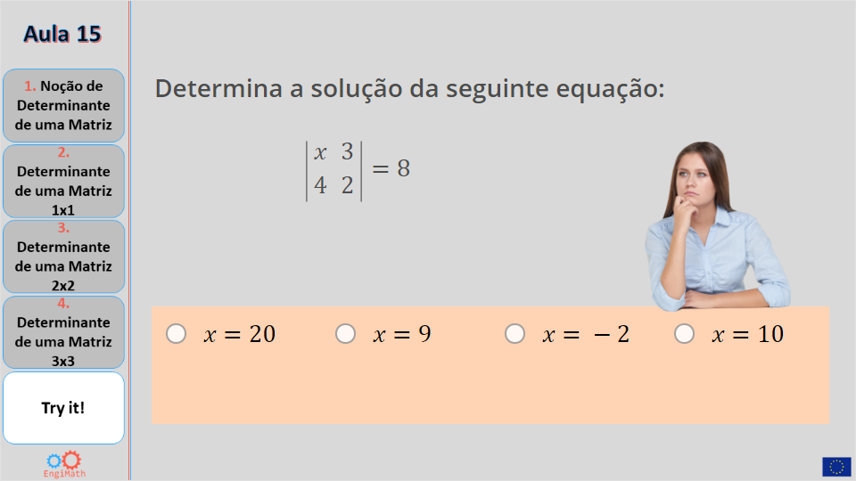
Aula 15
Quiz
1. Noção de Determinante de uma Matriz
Click the Quiz button to edit this object
2. Determinante de uma Matriz 1x1
3. Determinante de uma Matriz 2x2
4. Determinante de uma Matriz 3x3
Try it!

Slide 11


Fim da Aula 15
Esperamos que tenhas gostado!
1. Noção de Determinante de uma Matriz
2. Determinante de uma Matriz 1x1
3. Determinante de uma Matriz 2x2
4. Determinante de uma Matriz 3x3
Try it!
By EngiMath TEAM

